Slide 1
Notes:
DAR LA BIENVENIDA A TODOS LOS CLUBES E INVITADOS A LA PRESENTACIÓN DEL PROYECTO.
PRESENTACIONES
CLICK!

Slide 2
INDEX
PRESENTATION OF THE PROJECT
Basic information Committee members Project Overview
MAIN ACTIVITIES
COSTS DEAR
ADVANTAGES OF THE PROJECT
DGE. KIKIS LÓPEZ DE ARBESÚ-D.4185
Notes:
ÍNDIDE DE TEMAS A CUBRIR EN LA PRESENTACIÓN.
PRESENTACIÓN DEL PROYECTO (SE DESARROLLARÁN LOS PASOS 1 AL 3 CONFORME A LA PLANTILLA DE SOLICITUD DE SUBVENCIONES GLOBALES 2020).
PASO UNO: INFORMACIÓN BÁSICA
PASO DOS: INTEGRANTES DEL COMITÉ
PASO TRES: PANORAMA GENERAL DEL PROYECTO
ACTIVIDADES PRINCIPALES
COSTOS ESTIMADOS
VENTAJAS
CLICK!

Slide 3
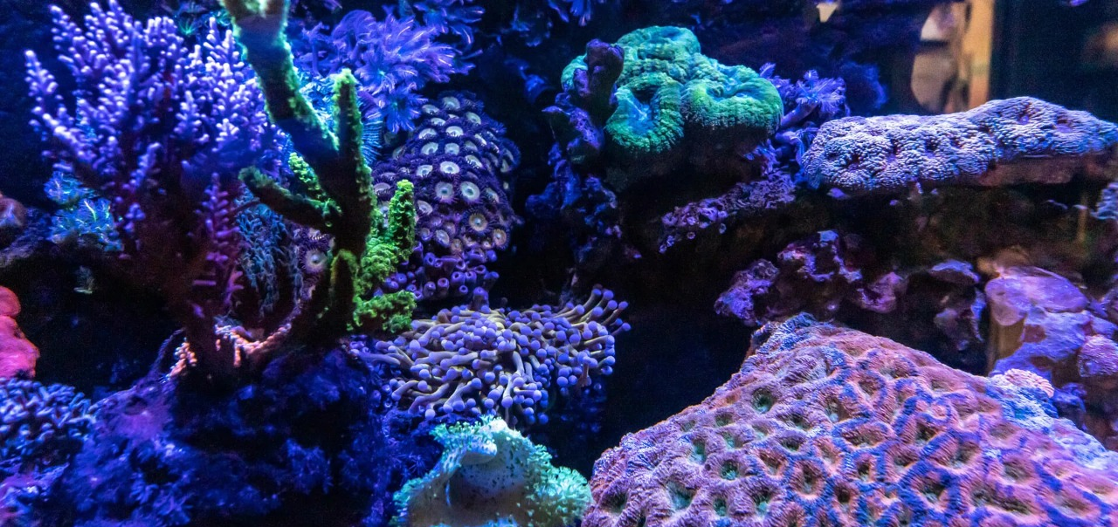
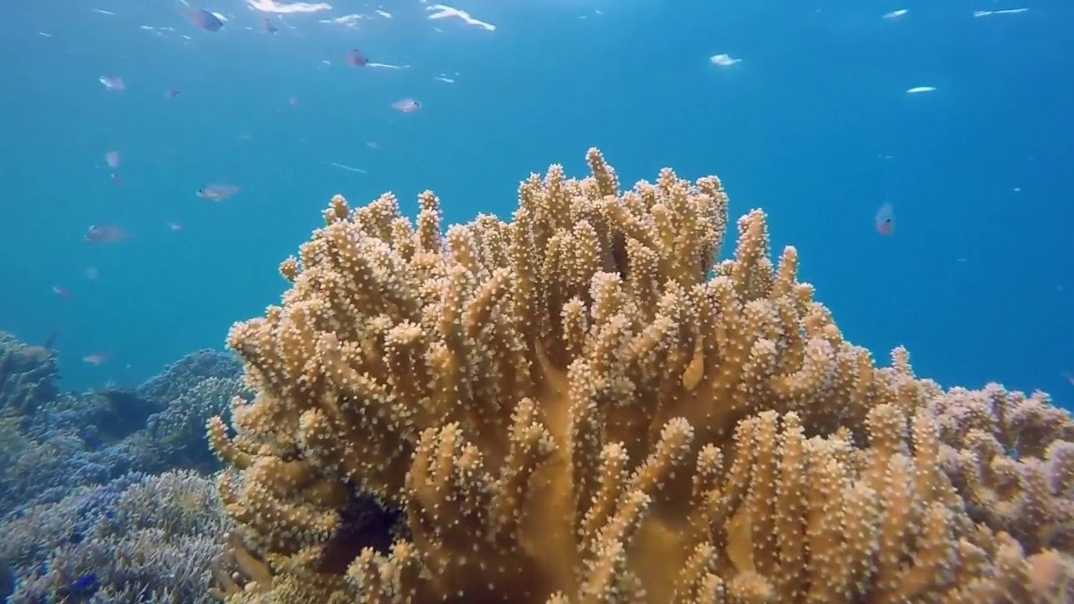
What is a Coral Reef?
DGE. KIKIS LÓPEZ DE ARBESÚ-D.4185
Notes:
ÍNDIDE DE TEMAS A CUBRIR EN LA PRESENTACIÓN.
PRESENTACIÓN DEL PROYECTO (SE DESARROLLARÁN LOS PASOS 1 AL 3 CONFORME A LA PLANTILLA DE SOLICITUD DE SUBVENCIONES GLOBALES 2020).
PASO UNO: INFORMACIÓN BÁSICA
PASO DOS: INTEGRANTES DEL COMITÉ
PASO TRES: PANORAMA GENERAL DEL PROYECTO
ACTIVIDADES PRINCIPALES
COSTOS ESTIMADOS
VENTAJAS
CLICK!

Slide 4
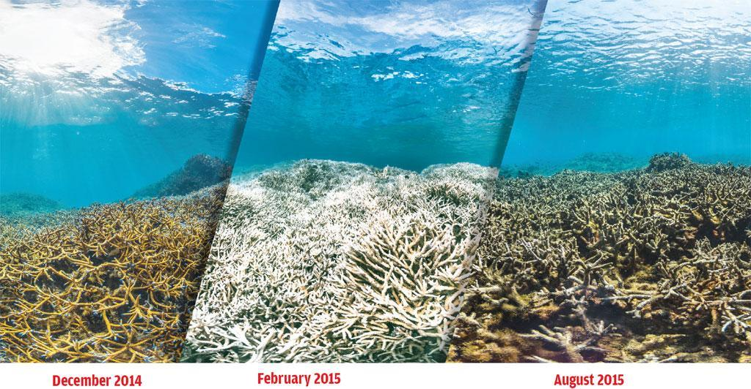
The Problem
Climate Change= Global Warming
DGE. KIKIS LÓPEZ DE ARBESÚ-D.4185
Notes:
ÍNDIDE DE TEMAS A CUBRIR EN LA PRESENTACIÓN.
PRESENTACIÓN DEL PROYECTO (SE DESARROLLARÁN LOS PASOS 1 AL 3 CONFORME A LA PLANTILLA DE SOLICITUD DE SUBVENCIONES GLOBALES 2020).
PASO UNO: INFORMACIÓN BÁSICA
PASO DOS: INTEGRANTES DEL COMITÉ
PASO TRES: PANORAMA GENERAL DEL PROYECTO
ACTIVIDADES PRINCIPALES
COSTOS ESTIMADOS
VENTAJAS
CLICK!

Slide 5
INDEX
Documentary: “Chasing Coral”
DGE. KIKIS LÓPEZ DE ARBESÚ-D.4185
Notes:
ÍNDIDE DE TEMAS A CUBRIR EN LA PRESENTACIÓN.
PRESENTACIÓN DEL PROYECTO (SE DESARROLLARÁN LOS PASOS 1 AL 3 CONFORME A LA PLANTILLA DE SOLICITUD DE SUBVENCIONES GLOBALES 2020).
PASO UNO: INFORMACIÓN BÁSICA
PASO DOS: INTEGRANTES DEL COMITÉ
PASO TRES: PANORAMA GENERAL DEL PROYECTO
ACTIVIDADES PRINCIPALES
COSTOS ESTIMADOS
VENTAJAS
CLICK!

Slide 6
1. Project Presentation
Project Name:
"Artificial reef through the sinking of a naval vessel with a Rotary wheel"
DGE. KIKIS LÓPEZ DE ARBESÚ-D.4185
Notes:
NOMBRE DEL PROYECTO:
Arrecife artificial a través del hundimiento de un buque naval con una rueda rotaria
CLICK!

Slide 7
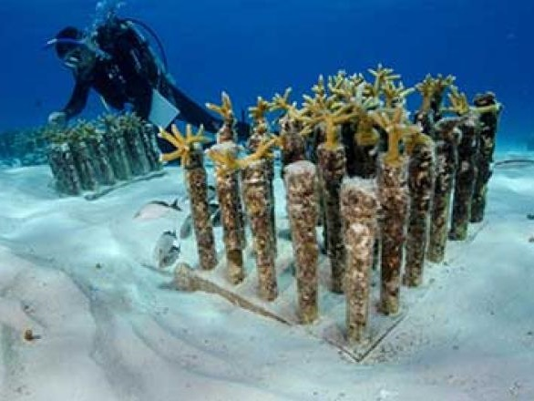
1. Project Presentation
Areas of interest covered by the project:
DGE. KIKIS LÓPEZ DE ARBESÚ-D.4185
Notes:
PRESENTACIÓN DEL PROYECTO
Primer paso: Información básica
Tipo de proyecto a realizar:
El PROYECTO DE CREACIÓN DE UN ARRECIFE ARTIFICIAL A TRAVÉS DEL HUNDIMIENTO DE UN BUQUE NAVAL Es una iniciativa que se sueña, se proyecta y se plasma.
Hoy por hoy, el medio ambiente no es una opción ya es una prioridad, por ello queremos impulsarlo y atenderlo, como una de las áreas de interés de la fundación rotaria. Es por esto que seleccionamos un proyecto sustentable….
Que busca la protección y conservación del MEDIO AMBIENTE.
Que impulse el DESARROLLO ECONÓMICO de las comunidades locales en armonía con la naturaleza.
Que permita la creación de áreas de INVESTIGACIÓN CIENTÍFICA y participación de las INSTITUCIONES EDUCATIVAS, para la generación de conocimiento y prácticas necesarias, sin dañar los sistemas arrecifales naturales.
CLICK!

Slide 8
1. Project Presentation
Main contacts of the project.
NATIONAL
Rotary Club Puebla Gente de Acción
Rotary Club Boca del Rio Costa de Oro
Rotary Club San Nicolás de las Garzas
Rotary Club Jardines de Cuernavaca
INTERNATIONAL
Rotary Club Prescott, Arizona.
District 5495
Rotaract Club Holanda
Scheveningen, District 1600
DGE. KIKIS LÓPEZ DE ARBESÚ-D.4185
Notes:
PRESENTACIÓN DEL PROYECTO
Primer paso: Información básica
CONTACTOS PRINCIPALES DEL PROYECTO
NACIONALES
Club Rotario Puebla Gente de Acción
Club Rotario Boca del Rio Costa de Oro
Club Rotario San Nicolás de las Garzas
INTERNACIONALES
En progreso
CLICK!

Slide 9
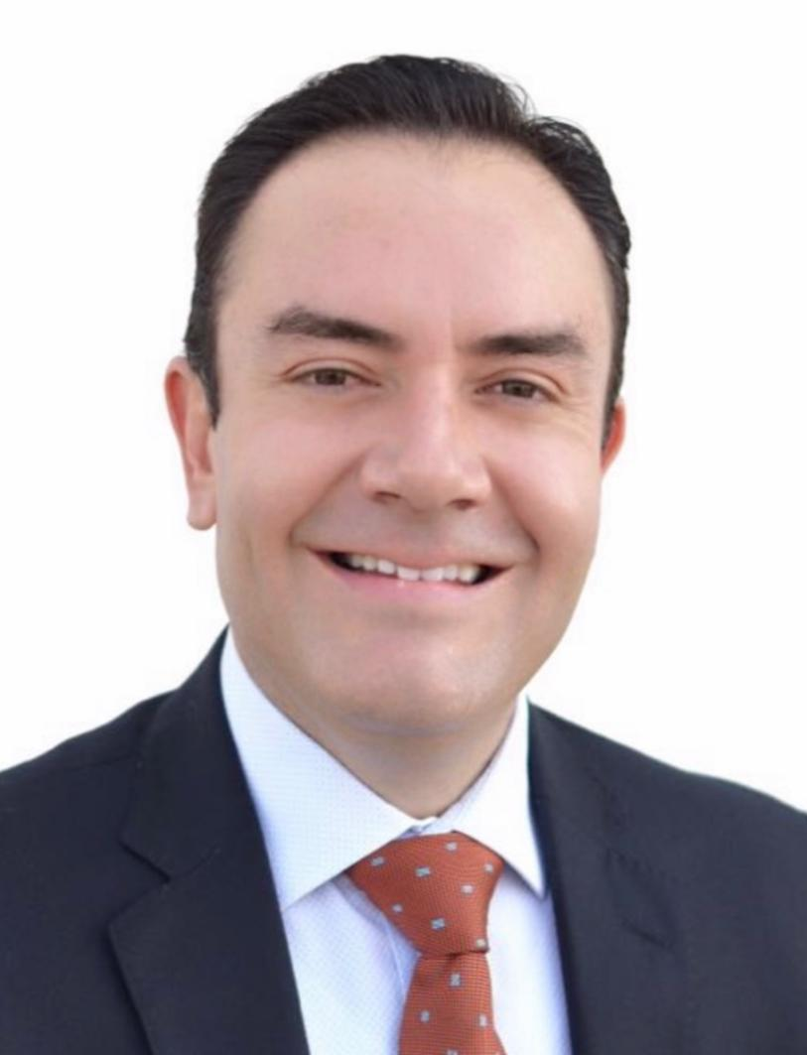
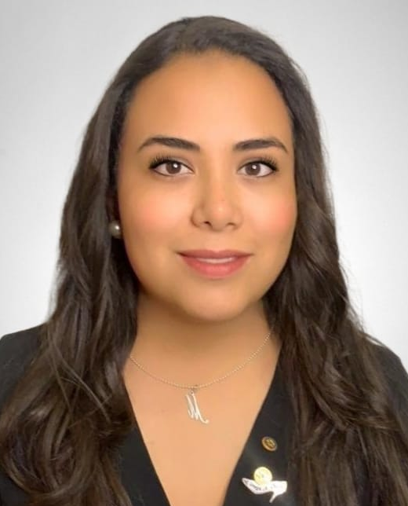
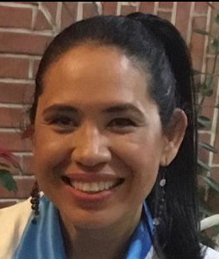
1. Project Presentation
Main contacts of the project
NATIONAL
Daniel Barrera Cabrera
President CR Puebla Gente de Acción
Maby Villegas Flores
President Elect CR Puebla Gente de Acción
Sania Arellano Ruíz
President CR Boca del Rio Costa de Oro
Ramiro Rodríguez Navarrete
President Elect CR Boca del Río Costa de Oro
DGE. KIKIS LÓPEZ DE ARBESÚ-D.4185
Notes:
PRESENTACIÓN DEL PROYECTO
Primer paso: Información básica
CONTACTOS PRINCIPALES DEL PROYECTO
NACIONALES
Club Rotario Puebla Gente de Acción
Club Rotario Boca del Rio Costa de Oro
Club Rotario San Nicolás de las Garzas
INTERNACIONALES
En progreso
CLICK!

Slide 10
1. Project Presentation
Main contacts of the project
NATIONAL
Armando Gtz. Grajales
President
CR San Nicolás de los Garza
Sergio Navarro de la Peña
President Elect
CR San Nicolás de los Garza
Carlos Sandoval Delgado
Development Committee Funds 2016-2019
DGE. KIKIS LÓPEZ DE ARBESÚ-D.4185
Notes:
PRESENTACIÓN DEL PROYECTO
Primer paso: Información básica
CONTACTOS PRINCIPALES DEL PROYECTO
NACIONALES
Club Rotario Puebla Gente de Acción
Club Rotario Boca del Rio Costa de Oro
Club Rotario San Nicolás de las Garzas
INTERNACIONALES
En progreso
CLICK!

Slide 11
1. Project Presentation
Main contacts of the project
NATIONAL
Arcadio Cruz Ruíz
President
CR Jardines de Cuernavaca
Karina Valencia Aragón
President Elect
CR Jardines de Cuernavaca
DGE. KIKIS LÓPEZ DE ARBESÚ-D.4185
Notes:
PRESENTACIÓN DEL PROYECTO
Primer paso: Información básica
CONTACTOS PRINCIPALES DEL PROYECTO
NACIONALES
Club Rotario Puebla Gente de Acción
Club Rotario Boca del Rio Costa de Oro
Club Rotario San Nicolás de las Garzas
INTERNACIONALES
En progreso
CLICK!

Slide 12
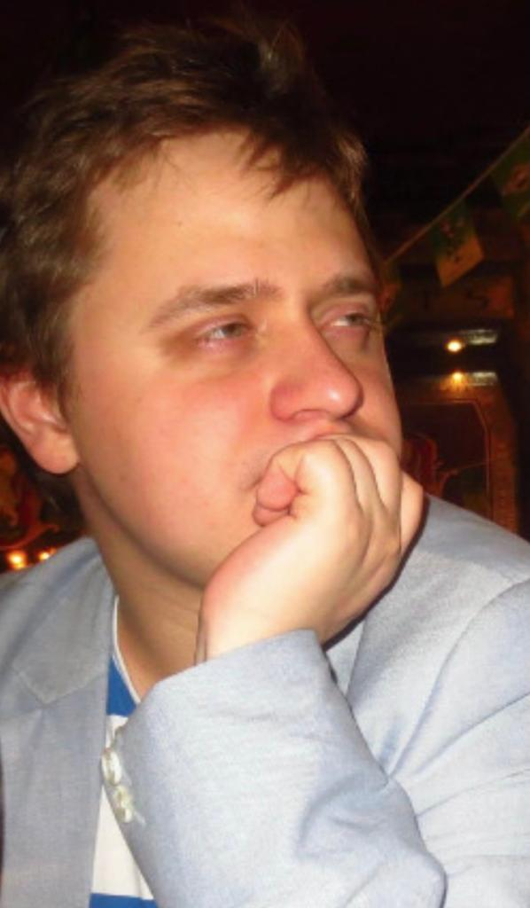
1. Project Presentation
Main contacts of the project
INTERNATIONAL
Kevin Pitts
Governor Nominee 2023-2024
CR Prescott Arizona
LLYA
President
Rotaract Club Scheveningen
Distrito 1600
DGE. KIKIS LÓPEZ DE ARBESÚ-D.4185
Notes:
PRESENTACIÓN DEL PROYECTO
Primer paso: Información básica
CONTACTOS PRINCIPALES DEL PROYECTO
NACIONALES
Club Rotario Puebla Gente de Acción
Club Rotario Boca del Rio Costa de Oro
Club Rotario San Nicolás de las Garzas
INTERNACIONALES
En progreso
CLICK!

Slide 13
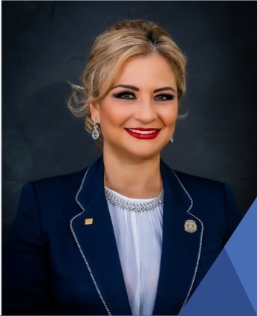
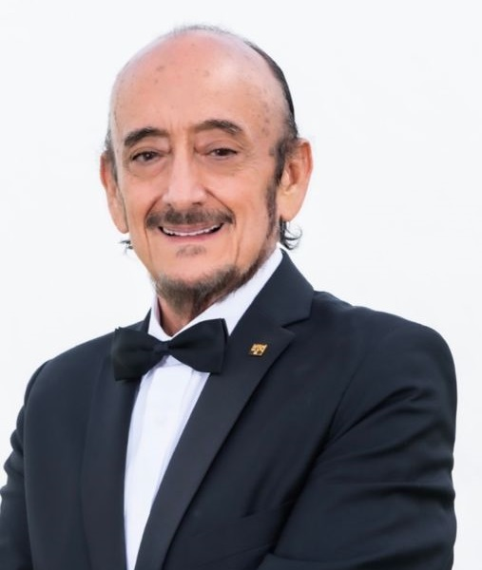
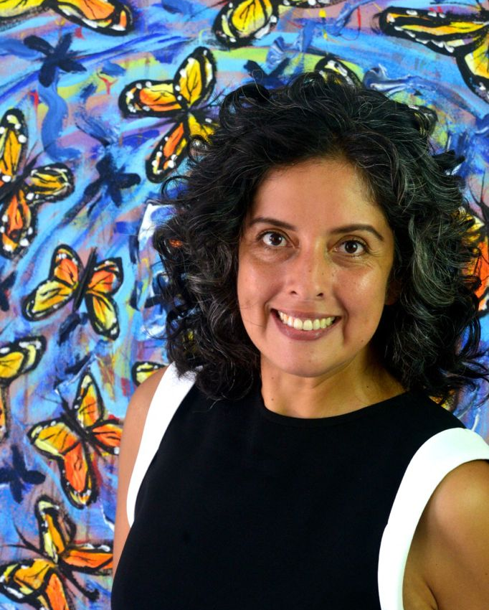
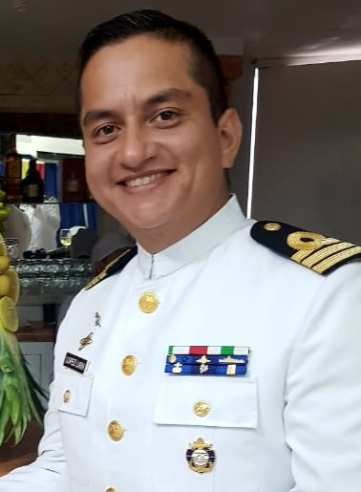
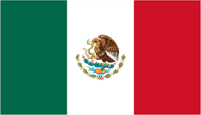
1. Project Presentation
B) Second step: Members of the Committee
Local partners.
Ma. Enriqueta López Lara
Vicente Arbesú García
Astrid Acosta Gómez
Benito A. López Lara
Governor Elect 2022-2023
District 4185
Rotary Image Public Coordinator 2016-2019
Chairwoman of the Committee Environment 2022-2023
Project Advisor
DGE. KIKIS LÓPEZ DE ARBESÚ-D.4185
Notes:
PRESENTACIÓN DEL PROYECTO
Segundo paso: Integrantes del Comité
SOCIOS LOCALES
María Enriqueta López Lara de Arbesú
Gobernadora Electa 2022-2023 para el Distrito 4185
Vicente Arbesú García
Coordinador de Imagen Pública 2016-2019
Astrid Acosta Gómez de Marquínez
Presidenta del Comité del Medio Ambiente 2022-2023
Benito Armando López Lara
Asesor del proyecto
CLICK!

Slide 14
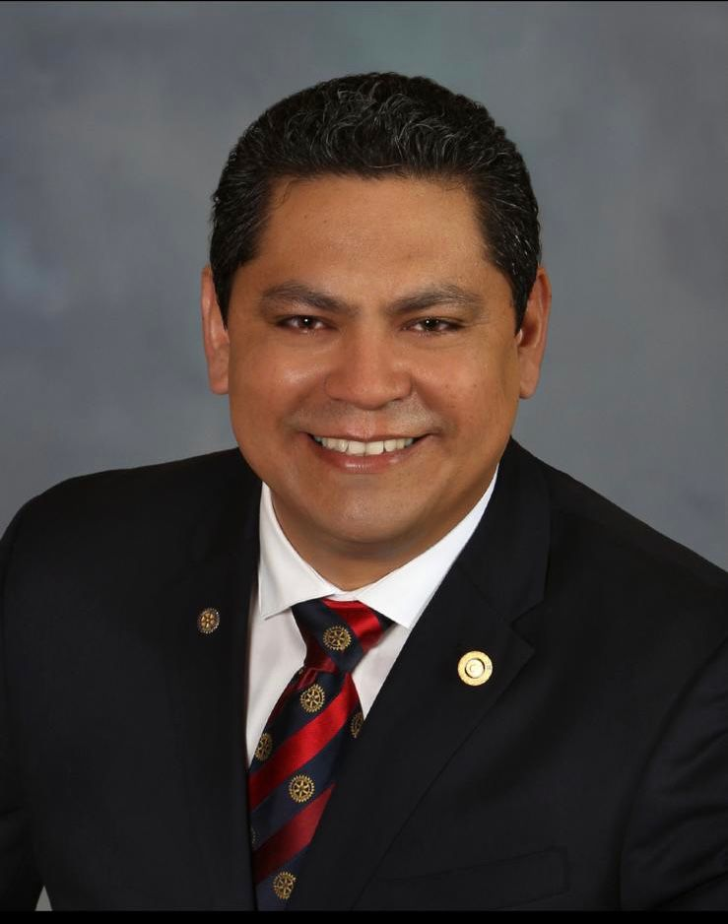
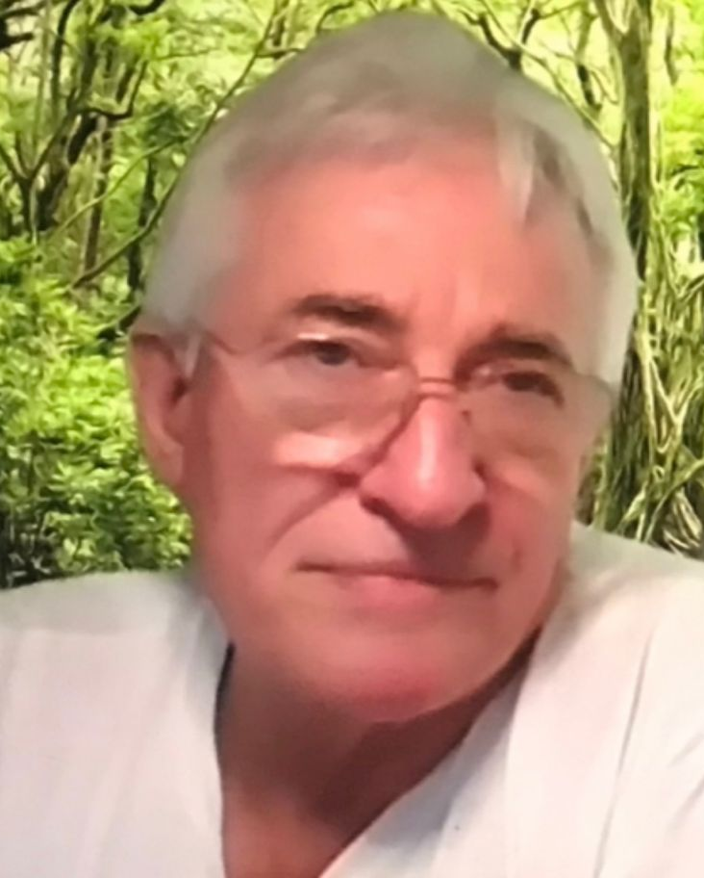
1. Project Presentation
B) Second step: Members of the Committee
Socios internacionales
2. International partners.
Salvador Rico
Christopher Puttock
Jaime Machado
Adrian Inda
TRF Cadre ESRAG Member WASH-RAG Member
RAGFP Member
RAGCED Member
International Director of ESRAG y WASRAG
International Advisor
Environment CADRE
Environment CADRE
CR Jardines of Cuernavaca, Mexico
District 4185
DGE. KIKIS LÓPEZ DE ARBESÚ-D.4185
Notes:
PRESENTACIÓN DEL PROYECTO
Segundo paso: Integrantes del Comité
SOCIOS INTERNACIONALES
Salvador Rico
TRF Cadre ESRAG Member
WASH-RAG Member
RAGFP Member
RAGCED Member
Christopher Puttock
Director internacional de ESRAG y WASRAG
PENDIENTE
Asesor del proyecto
CLICK!

Slide 15
1. Project Presentation
B) Second step: Members of the Committee
Potential Strategic Allies
DGE. KIKIS LÓPEZ DE ARBESÚ-D.4185
Notes:
PRESENTACIÓN DEL PROYECTO
Segundo paso: Integrantes del Comité
ALIADOS ESTRATÉGICOS POTENCIALES
La suma de voluntades en un sentido de unidad de las Sociedad, Clubes Rotarios, Sector Privado, con la colaboración y participación del sector público en los tres niveles (Federal, Estatal y Municipal) genera un mensaje de UNIÓN Y ORGANIZACIÓN POSITIVO para la comunidad nacional e internacional, que brinda SEGURIDAD Y CONFIANZA.
Rotarios, ambientalistas, legisladores, medios de comunicación, instituciones educativas, etc. con la buena voluntad de hacer bien en el mundo. Unidos somos más fuertes!!!!!
CLICK!

Slide 16
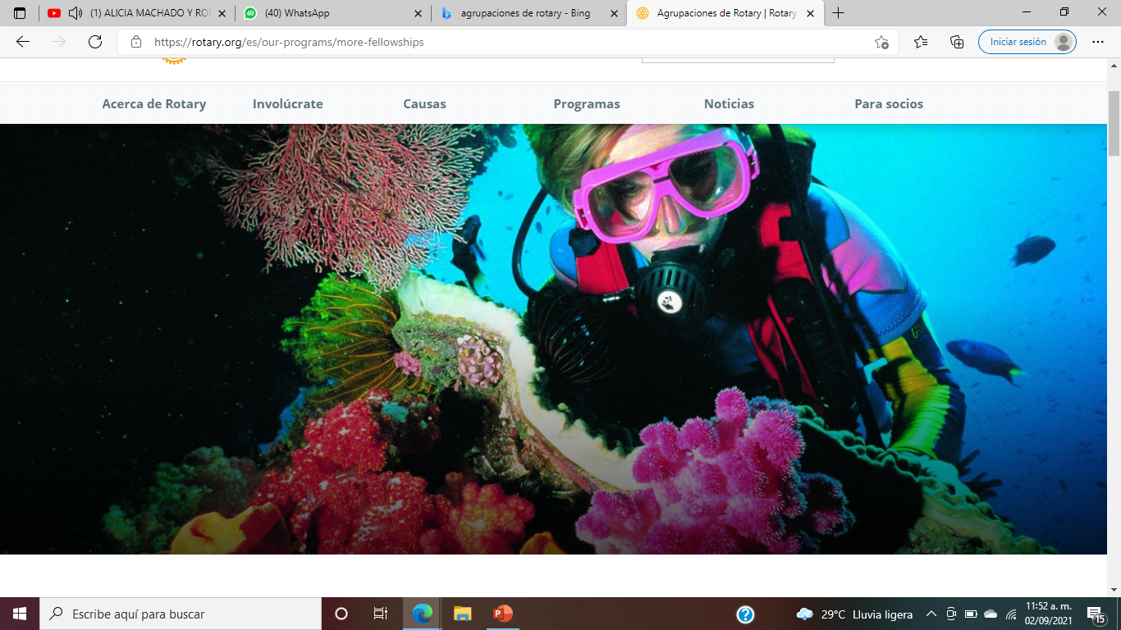
1. Project Presentation
Background
Artificial reefs = viable option to conserve and recover natural marine ecosystems. This project would be the first artificial reef promoted by a Rotary Club in Mexico.
Image 1: Ship as an artificial reef
DGE. KIKIS LÓPEZ DE ARBESÚ-D.4185
Notes:
PRESENTACIÓN DEL PROYECTO
TERCER PASO: PANORAMA GENERAL DEL PROYECTO
Es una iniciativa que se sueña, se proyecta y se plasma.
Hoy por hoy, el medio ambiente no es una opción ya es una prioridad, por ello queremos impulsarlo y atenderlo, como una de las áreas de interés de la fundación rotaria, por tal motivo hago de su conocimiento lo siguiente:
ANTECEDENTES
De acuerdo con publicaciones de la Comisión Nacional de Áreas Naturales Protegidas, la creación de arrecifes artificiales es una opción viable para conservar y recuperar ecosistemas marinos naturales, ya que:
Reducen la presión sobre los arrecifes naturales expuestos a la sobreexplotación.
Favorecen la creación de hábitats, refugio y crecimiento de flora y fauna marina, por lo que estamos seguros de que esto traería un gran beneficio al medio ambiente y a las comunidades:
al aumentar el atractivo turístico del destino,
elevar el número de visitantes y propiciar una mayor derrama económica.
Este proyecto sería el primer arrecife artificial promovido por un Club Rotario en México.
CLICK!

Slide 17
1. Project Presentation
c) Third Step: Project Overview
1. Background
Ships sunk in Mexico for the formation of artificial reefs.
Gulf of California Pacific 03 naval vessels
Gulf of Mexico and Caribbean Sea 05 naval vessels
GULF OF MEXICO AND CARIBBEAN SEA C-50 General Vicente Riva Palacio (2001)
D-111 Comodoro Manuel Azueta (2017)
C-58 General Anaya (1980)
C-56 Juan Escutia (1996)
C-53 Felipe Xicoténcatl (2000)
GULF OF CALIFORNIA AND PACIFIC P.O. 121 Manuel Uribe (2015)
C-59 Francisco Márquez (1999)
BP Diamante (2020)
Fuente imagen: Google Earth.
Image 2: Sinking of ships for the creation of reefs in Mexico.
DGE. KIKIS LÓPEZ DE ARBESÚ-D.4185
Notes:
Continúan los antecedentes:
En México, oficialmente se han hundido oficialmente 08 buques navales para la creación de arrecifes artificiales de 1980 al 2020:
En el Golfo de México y Mar Caribe:
Cañonero 58 “General Anaya” (1980)
Cañonero 56 “Juan Escutia” (1996)
Cañonero 53 “Felipe Xicoténcatl” (2000)
Cañonero 50 “Vicente Riva Palacio” (2001)
Dragaminas 111 “Comodoro Manuel Azueta” (2017)
En el Golfo de California y Pacífico mexicano.
Cañonero 59 “Francisco Márquez” (1999)
Patrulla Oceánica 121 “Uribe” (2015)
Buque Patrulla “Diamante” (2020).
CLICK!

Slide 18
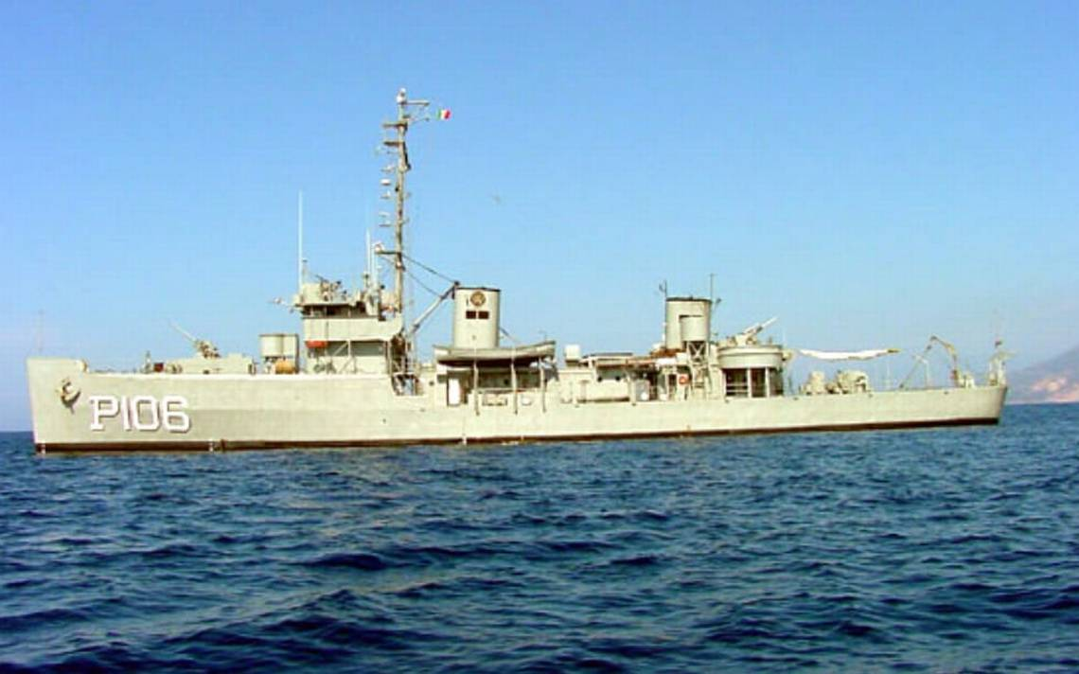
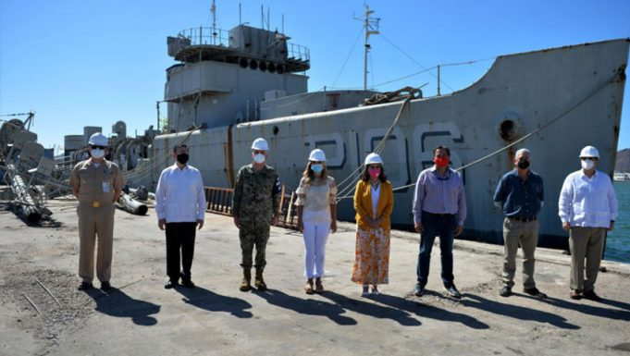
1. Project Presentation
c) Third Step: Project Overview
1. Background
Image 3: Ex-Ship "SANTOS".
Image 4: Committee of the sinking project in Sonora.
EX – BUQUE ARM “SANTOS” PO-106
LENGTH: 67.41 mts.
DRAFT: 2.8 mts.
DISPLACEMENT: 1,023 Tons
HEIGHT: 13.7 mts. (From the keel to the chimney, without mast).
Image source: https://borderlinea.com.mx/?p=39059
Sinking project in development 2021: "Artificial reef in the State of Sonora". Promoter: Secretary of Tourism Sonora.
DGE. KIKIS LÓPEZ DE ARBESÚ-D.4185
Notes:
Continúan los antecedentes:
Actualmente en el Estado de Sonora, se encuentra en desarrollo el proyecto de hundimiento del Ex – Buque Patrulla Oceánica “SANTOS”, para la creación de un arrecife artificial en inmediaciones del Área Guaymas – San Carlos. Cuyo promovente es la Secretaría de Turismo del Estado.
Se encuentra en trámite la autorización del hundimiento por parte de la Secretaría de Medio Ambiente y Recursos Naturales (SEMARNAT).
Los procedimientos administrativos y trámites realizados en citado proyecto para la limpieza, descontaminación y preparación del buque, así como el trámite de permisos ambientales y señalamiento marítimo, serán una guía secuencial del planeamiento y ejecución de nuestro proyecto, con las mejoras propias que puedan agregarse, y con la intención de transmitir el conocimiento y experiencia adquirida para futuros proyectos similares y futuras generaciones.
CLICK!

Slide 19
1. Project Presentation
c) Third Step: Project Overview
1. Background
Video 1: Sinking of the Ex - Uribe Ship
DGE. KIKIS LÓPEZ DE ARBESÚ-D.4185
Notes:
Continúan los antecedentes:
El video que se mostrará a continuación, es del hundimiento del buque URIBE que se realizó a 1.2 millas de la costa de Rosarito, Baja California, México en noviembre del 2015.
De manera similar nuestro proyecto considera el hundimiento de un buque naval que se encuentre en desuso y fuera del servicio activo en la Armada de México, donado al Municipio de Boca del Río, Veracruz. Los procedimientos serán actualizados y en cumplimiento a las normas y recomendaciones ambientales que realicen las autoridades correspondientes.
CLICK!

Slide 20
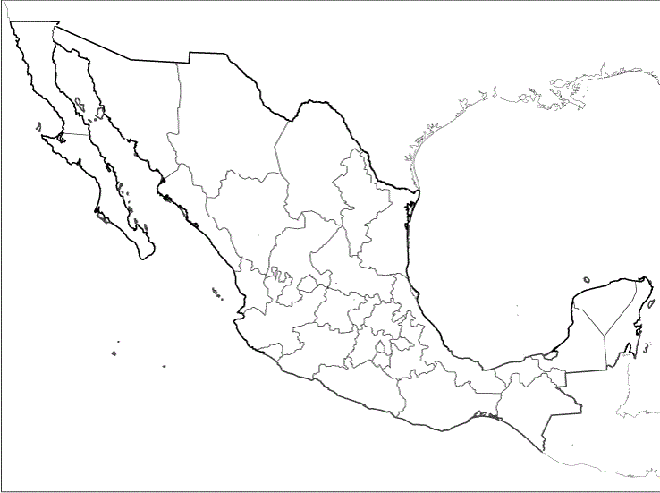
1. Project Presentation
c) Third Step: Project Overview
2. Operational concept of the project
Rotary International
District 4185
Guerrero
Morelos
Puebla
Tlaxcala
Veracruz
DGE. KIKIS LÓPEZ DE ARBESÚ-D.4185
Notes:
El Distrito 4185 de Rotary International abarca los Estados de Guerrero, Morelos, Puebla, Tlaxcala y Veracruz.
Y con el fin de poder implementar un proyecto ecológico sustentable para beneficio del medio ambiente, se analizó y se determinó que el área estratégica ideal para implementarlo se encuentra en inmediaciones del Parque Nacional Sistema Arrecifal Veracruzano (PNSAV).
CLICK!

Slide 21
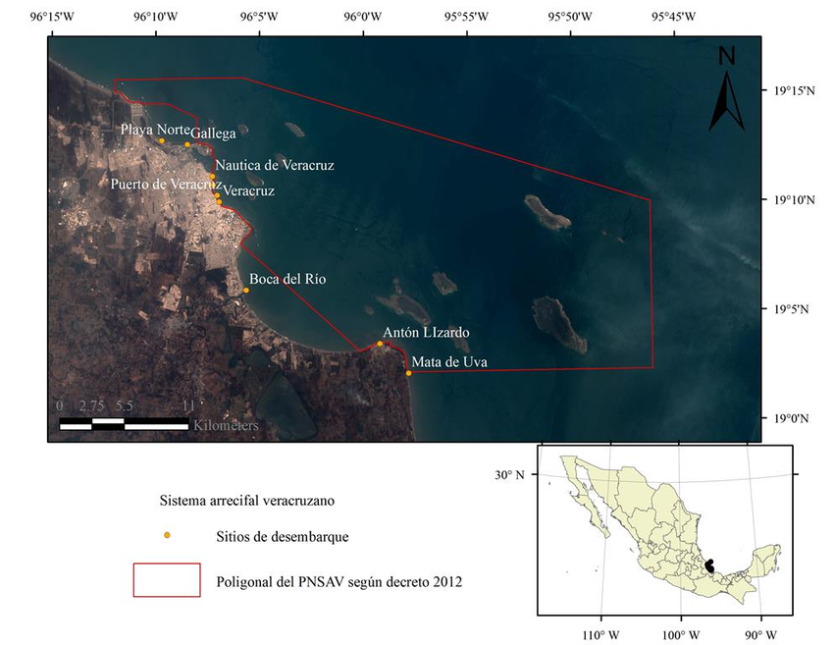
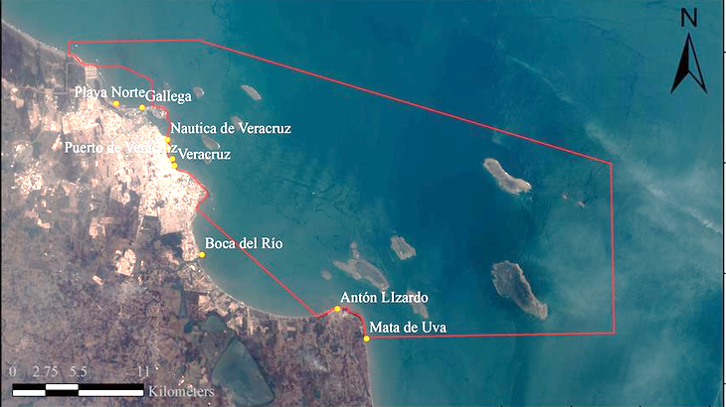
1. Project Presentation
2. Operational concept of the project
Image 5: Location of the Veracruz Reef System National Park (PNSAV)
Veracruz Reef System National Park (PNSAV) Central – southern area of the Gulf of Mexico. 65 thousand hectares of surface. High biological diversity (271 species of fauna) More developed reefs near the coast
Image source: https://www.researchgate.net/figure/
DGE. KIKIS LÓPEZ DE ARBESÚ-D.4185
Notes:
El Parque Nacional Sistema Arrecifal Veracruzano se localiza en la porción centro-sur del Golfo de México, frente a las costas del estado de Veracruz de Ignacio de la Llave, específicamente, en los municipios de Veracruz, Boca del Río y Alvarado.
Tiene una superficie aproximada de 65 mil hectáreas.
En sus aguas se desarrolla una gran diversidad biológica caracterizada por poblaciones de invertebrados, especialmente de corales, así como de peces, cetáceos, tortugas marinas y aves.
Son los arrecifes cercanos a la costa más desarrollados del Golfo de México y se caracterizan por presentar una gran resiliencia al aporte de agua dulce y de sedimentos provenientes de los ríos La Antigua, Jamapa y Papaloapan.
Se ha registrado la existencia de, al menos 271 (doscientas setenta y una) especies de fauna. De éstas, 37 se encuentran dentro de alguna categoría de riesgo.
CLICK!

Slide 22
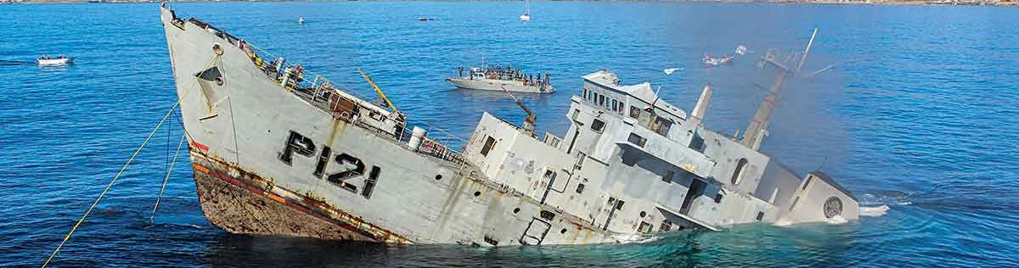
1. Project Presentation
2. Operational Concept of the Project
CARRY OUT THE SINKING OF A NAVAL VESSEL IN THE VICINITY OF THE VERACRUZ REEF SYSTEM NATIONAL PARK, WHICH ALLOWS THE CREATION OF AN ARTIFICIAL REEF FOR THE PROTECTION AND CONSERVATION OF EXISTING NATURAL REEFS, FAVORING THE CREATION OF HABITATS, REFUGE AND GROWTH OF MARINE FLORA AND FAUNA.
DGE. KIKIS LÓPEZ DE ARBESÚ-D.4185
Notes:
POR TODO LO ANTERIOR SE DETERMINÓ QUE EL CONCEPTO OPERACIONAL DEL PROYECTO ES EL SIGUIENTE:
REALIZAR EL HUNDIMIENTO DE UN BUQUE NAVAL EN LAS INMEDIACIONES DEL PARQUE NACIONAL DEL SISTEMA ARRECIFAL VERACRUZANO, QUE PERMITA LA CREACIÓN DE UN ARRECIFE ARTIFICIAL PARA LA PROTECCIÓN Y CONSERVACIÓN DE LOS ARRECIFES NATURALES YA EXISTENTES, FAVORECIENDO LA CREACIÓN DE HÁBITATS, REFUGIO Y CRECIMIENTO DE FLORA Y FAUNA MARINA.
CLICK!

Slide 23
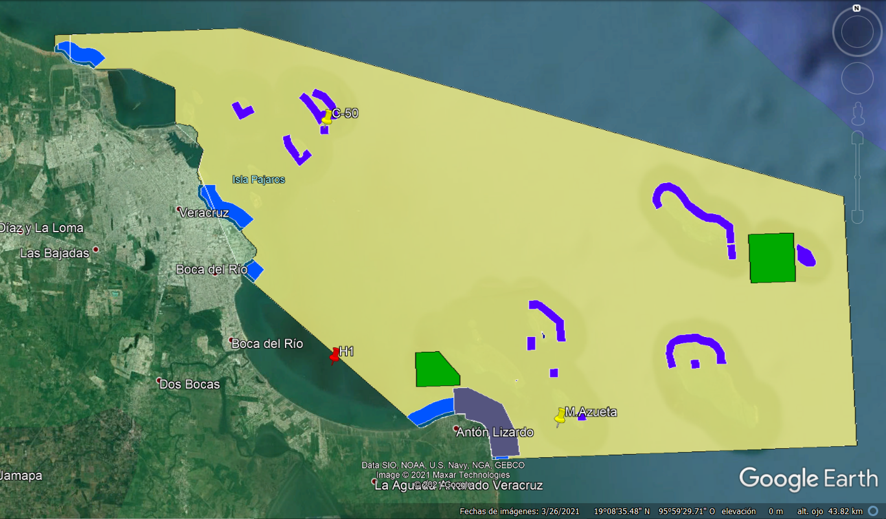
VERACRUZANO REEF SYSTEM NATIONAL PARK
Image 6: Veracruz Reef System National Park (PNSAV)
Coordinates Sinking Point (H1) proposed
LATITUDE | 19° 5'26.92"N
LONGITUDE | 96° 3'13.59"O
H1= Proposed sinking point
DGE. KIKIS LÓPEZ DE ARBESÚ-D.4185
Notes:
En la presente imagen se muestra el polígono del Parque Nacional Sistema Arrecifal Veracruzano, así como las áreas de restricción a diferentes actividades.
De forma inicial se ha seleccionado un punto de hundimiento propuesto en inmediaciones de Boca del Río, Veracruz.
Localizado en las coordenadas geográficas LATITUD 19 GRADOS, 5 MINUTOS “NORTE” y LONGITUD 96 GRADOS, 3 MINUTOS “OESTE”.
El cual se encuentra fuera del Área Natural Protegida del Parque Nacional Sistema Arrecifal Veracruzano y de las demás áreas que se encuentran restringidas al turismo.
CLICK!

Slide 24
1. Project Presentation
Image 7: Proposed sinking point.
Coordinates Sinking Point (H1) proposed
LATITUDE | 19° 5'26.92"N
LONGITUDE | 96° 3'13.59"O
DGE. KIKIS LÓPEZ DE ARBESÚ-D.4185
Notes:
El Punto de hundimiento propuesto H1, se encuentra a 4.89 kilómetros al ESTE – SURESTE de la ESCOLLERA NORTE de la desembocadura del RÍO JAMAPA.
A una profundidad aproximada de 20 metros. Condición que favorece la formación de estructuras arrecifales por la penetración de la luz solar, así como actividades recreativas como esnórquel y buceo.
El punto seleccionado podrá ser modificado al contar con los estudios propios de impacto ambiental que serán realizados, así como las características del buque naval que sea obtenido en calidad de donación.
CLICK!

Slide 25
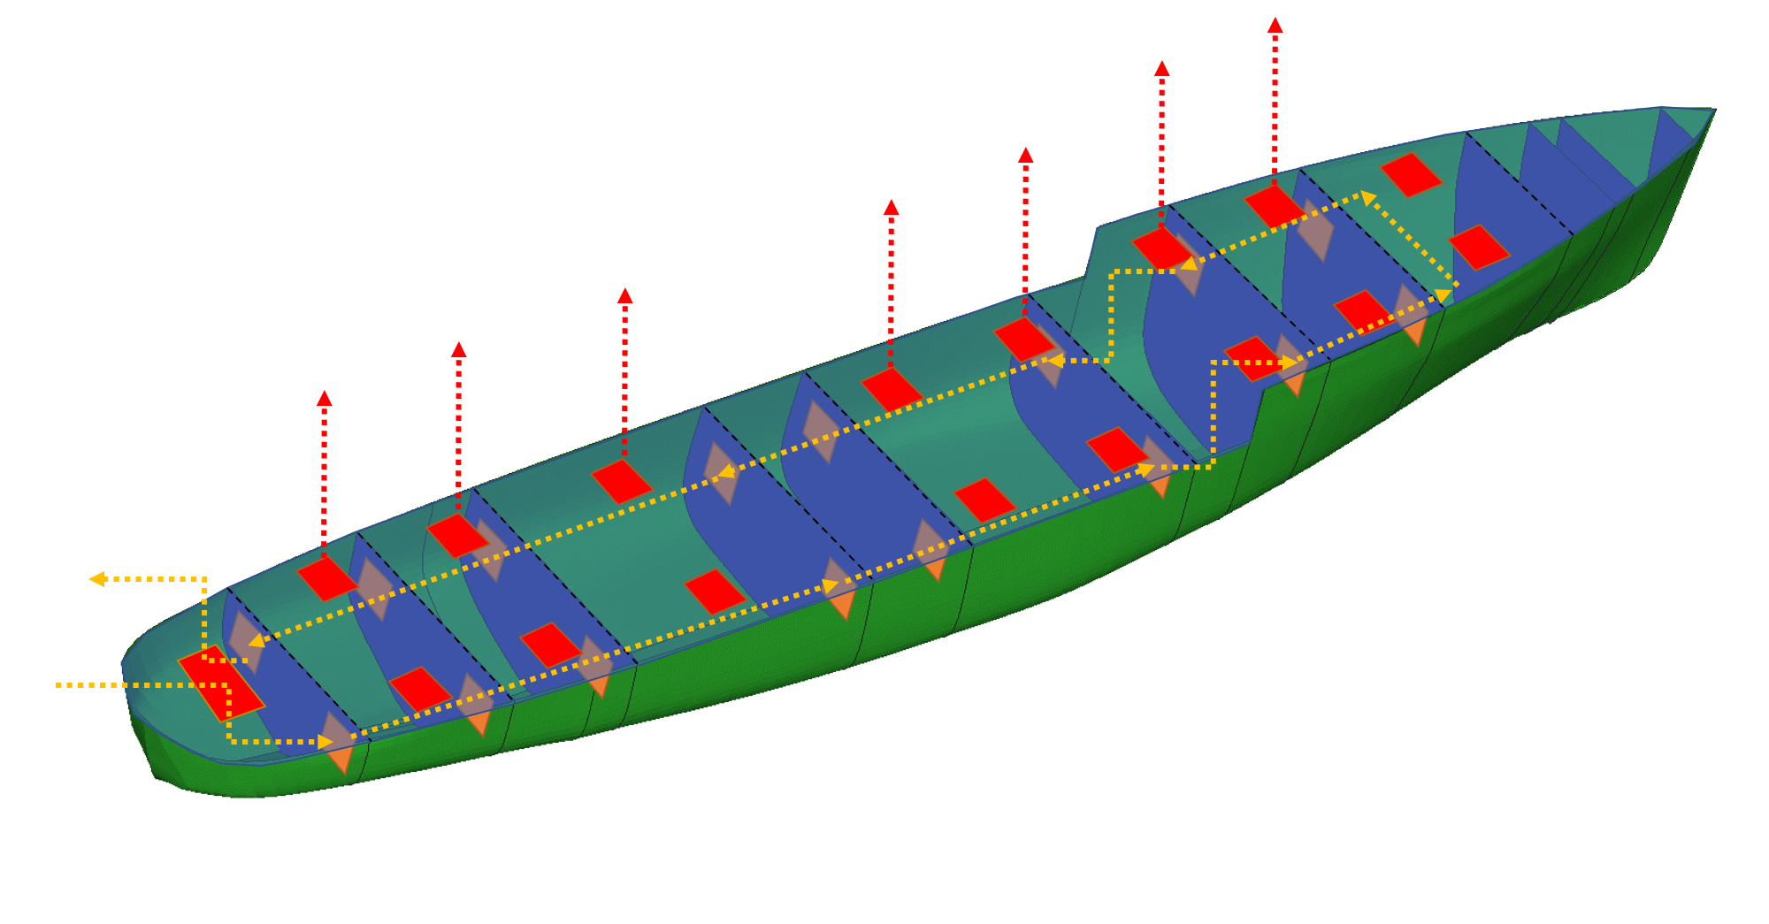
1. Project Presentation
Image 8: Internal diving and escape routes.
MAIN DECK
Escape routes
MAIN ACCESS
SIMBOLOGÍA
BEGINNING
Internal diving route
Escape routes
Escape routes (16) Cuts in transverse bulkheads (16)
2.00 Mts.
2.00 Mts.
2.00 Mts.
Source: RN-4. EMR. S-4.- Logistics Section (15-Oct-20).
2.00 Mts.
DGE. KIKIS LÓPEZ DE ARBESÚ-D.4185
Notes:
Dentro del proyecto del hundimiento, se considera la preparación y adecuación de la estructura del buque con cortes en los mamparos transversales (señalados en el diagrama con los cuadros color anaranjado) para que cuente con unas rutas de buceo internas,
así como vías de escape en la cubierta principal (señalados con los cuadros en color rojo, para que permitan salir rápido de la estructura del buque en caso de emergencia, al mismo tiempo que permitan una mayor penetración de la luz solar al interior para mayor visibilidad y crecimiento de organismos y estructuras arrecifales.
CLICK!

Slide 26
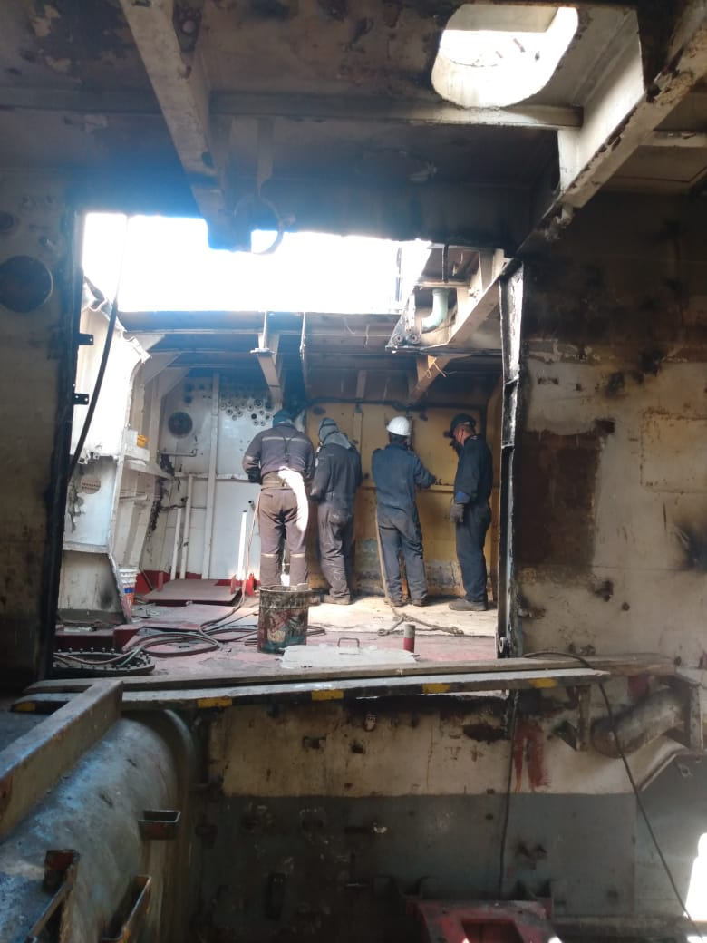
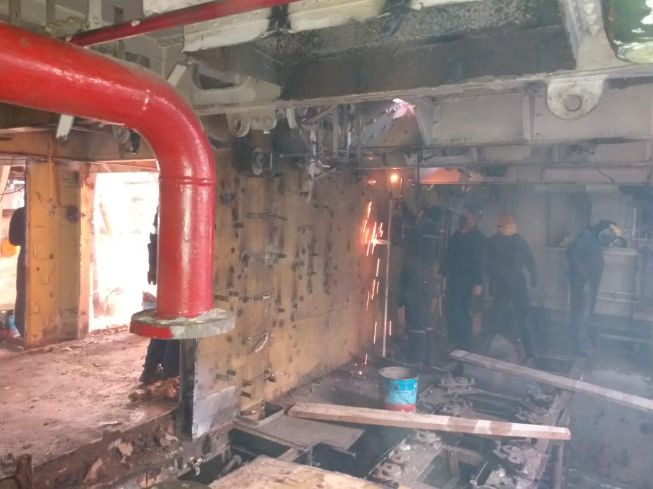
1. Project Presentation
Image 9: Preparation of internal diving routes.
Image 10: Preparation of internal diving routes.
Image source: Tourism Promotion Commission of the State of Sonora, Santos ship sinking project, 2021.
DGE. KIKIS LÓPEZ DE ARBESÚ-D.4185
Notes:
En estas imágenes se muestran los trabajos de preparación y acondicionamiento del Ex – Buque SANTOS, para las rutas de buceo internas.
Los cortes realizados en los mamparos (término náutico utilizado para referirse al equivalente a las paredes de un barco).
Se observa la mayor penetración de la luz solar al interior del buque.
CLICK!

Slide 27
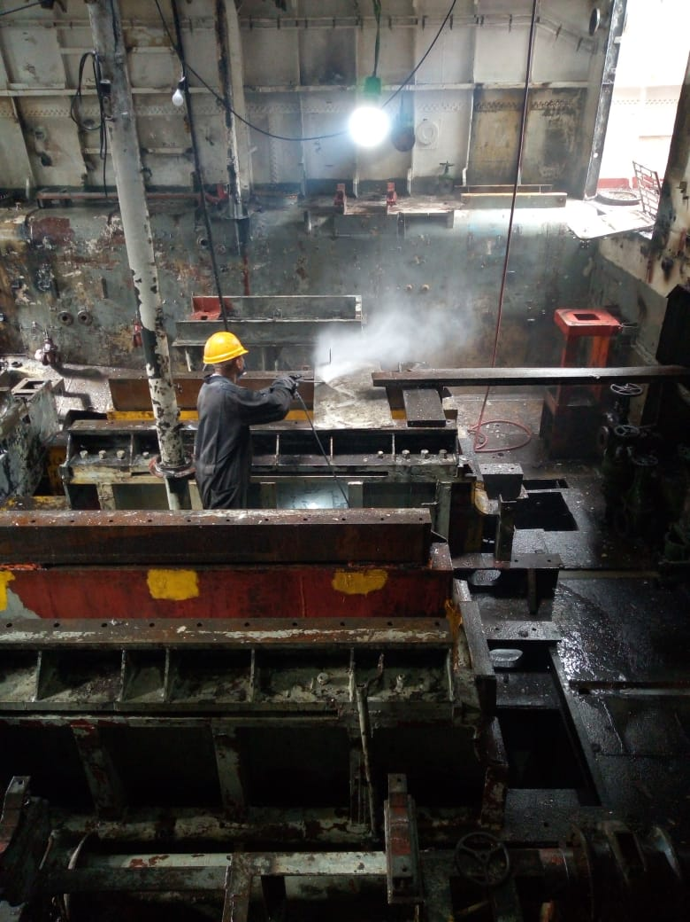
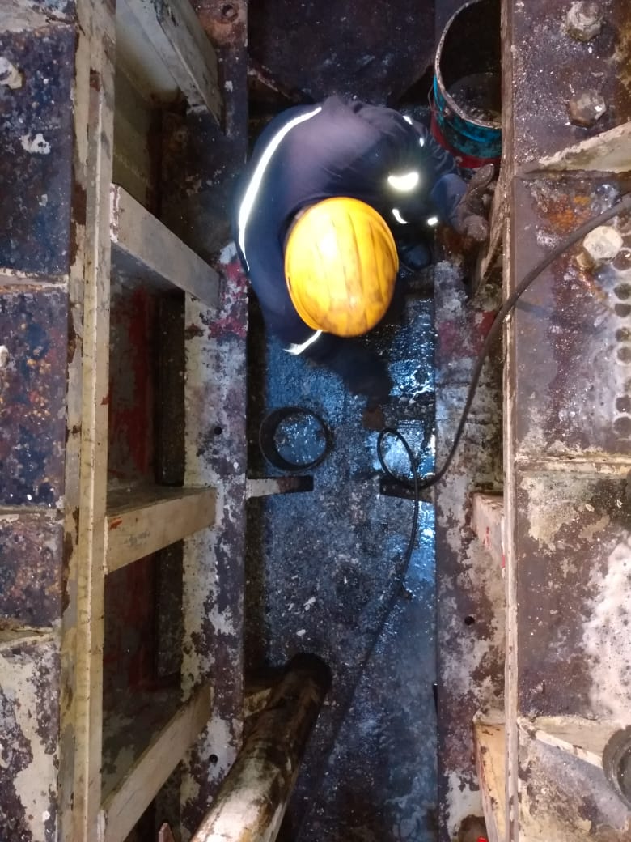
1. Project Presentation
Image 11: Cleaning and decontamination of the vessel.
Image 12: Washing and degreasing machine departments.
Image source: Tourism Promotion Commission of the State of Sonora, Santos ship sinking project, 2021.
DGE. KIKIS LÓPEZ DE ARBESÚ-D.4185
Notes:
Las imágenes 11 y 12 muestran los trabajos de limpieza y descontaminación que se realizaron para preparar el buque y dejarlo libre de hidrocarburos y cualquier otro material contaminante al medio ambiente marino.
CLICK!

Slide 28
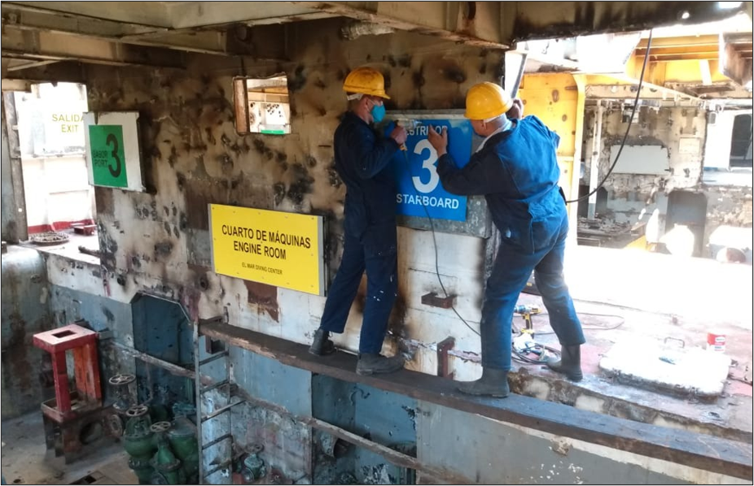
1. Project Presentation
Image 13: Signalling of diving routes
Source of images: Tourism Promotion Commission of the State of Sonora, Santos ship sinking project, 2021.
DGE. KIKIS LÓPEZ DE ARBESÚ-D.4185
Notes:
La imagen 13 muestra la señalización realizada en el interior del buque para las rutas de buceo internas.
CLICK!

Slide 29
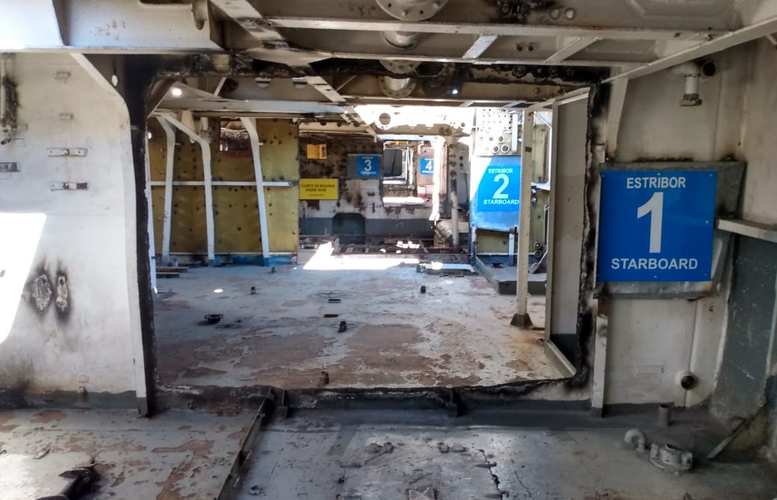
1. Project Presentation
Image 14: Diving route with signs, starboard band (right side of the ship).
Image source: Tourism Promotion Commission of the State of Sonora, Santos ship sinking project, 2021.
DGE. KIKIS LÓPEZ DE ARBESÚ-D.4185
Notes:
La imagen 14 muestra la ruta de buceo con señalamientos en la banda de estribor del buque, es decir el costado de lado derecho.
CLICK!

Slide 30
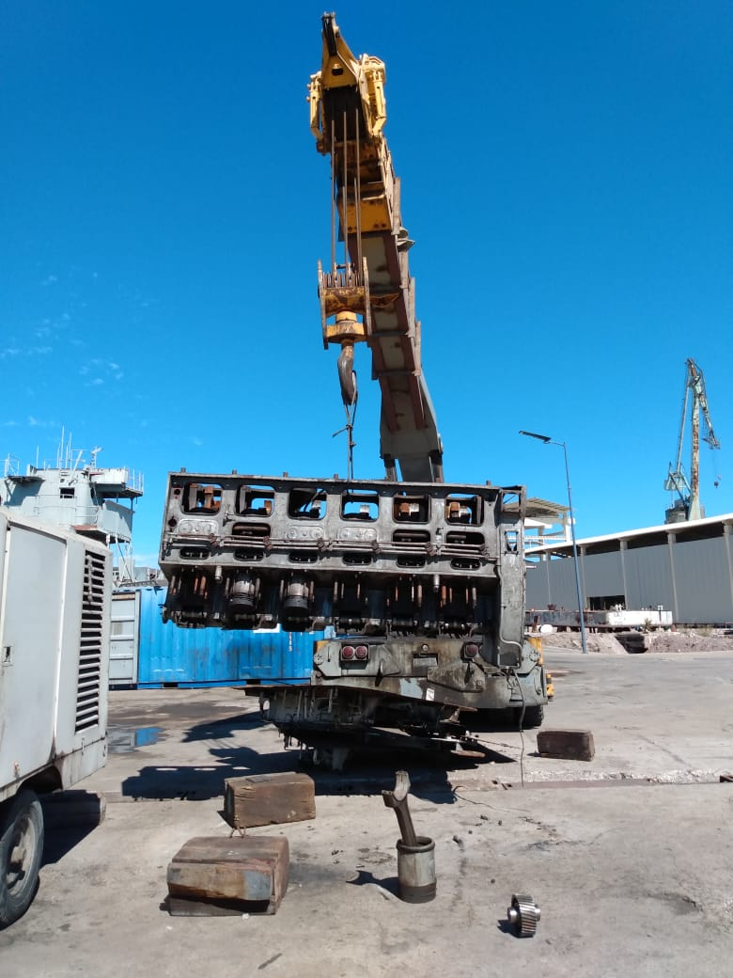
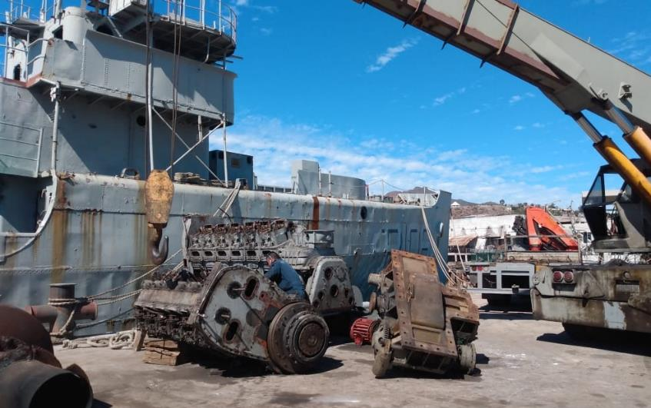
1. Project Presentation
Images 15 and 16: Dismantling of heavy machinery from the ship.
Image source: Tourism Promotion Commission of the State of Sonora, Santos ship sinking project, 2021.
DGE. KIKIS LÓPEZ DE ARBESÚ-D.4185
Notes:
Las imágenes 15 y 16 muestran el desmontado de maquinaria y equipos del buque que también tienen que ser desmontados para evitar cualquier tipo de contaminante al medio ambiente.
CLICK!

Slide 31
II. MAIN ACTIVITIES
Activity 06
Activity 05
Sinking ceremony
Activity 04
Activity 03
Maritime signage
Environmental procedures and permits
Activity 02
Activity 01
Cleaning and preparation of the vessel
Ship donation procedure
Define the place of sinking
DGE. KIKIS LÓPEZ DE ARBESÚ-D.4185
Notes:
COMO ACTIVIDADES PRINCIPALES Para el desarrollo del Concepto Operacional se identificaron de forma general las siguientes actividades principales necesarias:
Realizar coordinaciones con las autoridades locales para definir el lugar adecuado para el hundimiento del buque.
Trámite y gestión ante la Secretaría de Marina para la donación de un buque naval que se encuentre en desuso.
Limpieza, descontaminación y preparación del buque para el hundimiento.
Realizar estudios y trámites para la obtención de permisos ambientales .
Señalización marítima en el área de hundimiento, de acuerdo a las normas que dicte la Autoridad Marítima Nacional.
Ceremonia y protocolo de hundimiento.
CLICK!

Slide 32
III. ESTIMATED COSTS
No. | Description | Estimated Costs | Remarks
1 | Cleaning, decontamination and preparation of the ship for sinking. | $2’567,326.00 MXN | Quote from 21-Sep-20. In process updated quote.
2 | Preparation of the Environmental Impact Statement and field studies. | $1’500,000.00 MXN | Estimated cost. Awaiting updated quote.
3 | Processing of the Environmental Impact Statement before SEMARNAT. | $35,711.00 MXN | Reference cost based on SEMARNAT tabulator.
4 | Rotary Wheel Development | EARRING
5 | Preparation of the plate | EARRING
6 | Transfer and towing of the ship to the point of sinking. | EARRING
7 | Maritime Signage | EARRING
8 | Social Communication | EARRING
9 | Transport and transfer of specialist personnel. | EARRING
10 | Protocol and sinking ceremony | EARRING
TOTALES |  | $4’103,037.00 MXN
DGE. KIKIS LÓPEZ DE ARBESÚ-D.4185

Slide 33
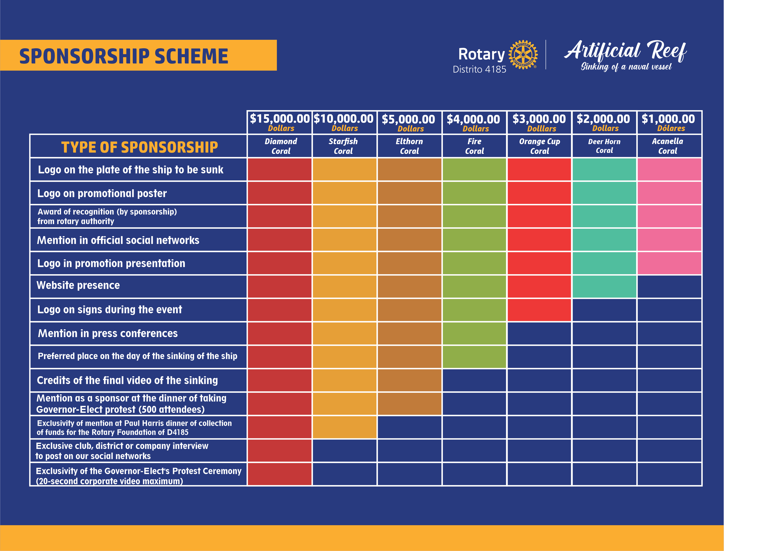
DGE. KIKIS LÓPEZ DE ARBESÚ-D.4185

Slide 34
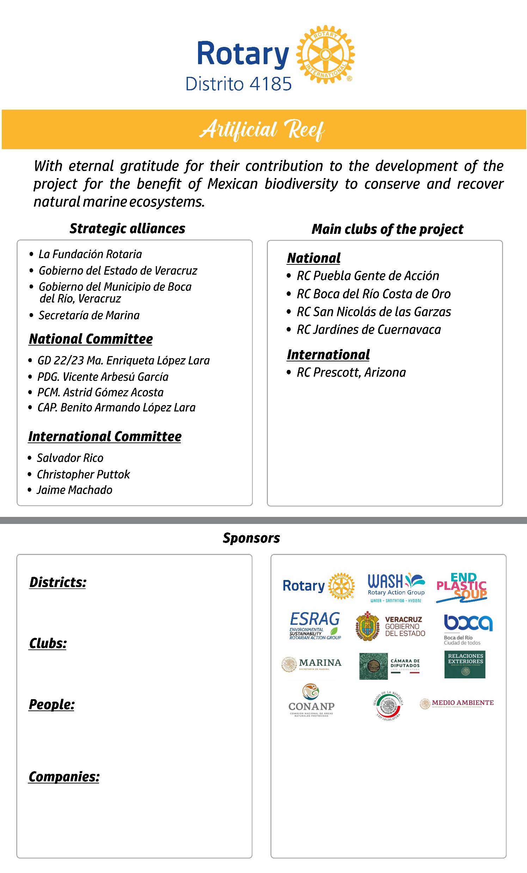
Ship Plate
DGE. KIKIS LÓPEZ DE ARBESÚ-D.4185

Slide 35
ESQUEMA DE PATROCINIO
Current Funding
DISTRICT | SPONSOR | MXN AMOUNT | USD AMOUNT
4185 | CR PUEBLA GENTE DE ACCIÓN | $300,000.00 | 15 MIL DÓLARES
4185 | CR BOCA DEL RÍO COSTA DE ORO | $300,000.00 | 15 MIL DÓLARES
4185 | CR SAN NICOLÁS DE LAS GARZAS | $300,000.00 | 15 MIL DÓLARES
4185 | CR JARDINES DE CUERNAVACA | $300,000.00 | 15 MIL DÓLARES
4185 | PDG VICENTE ARBESÚ Y GDE KIKIS LÓPEZ | $1,000,000.00 | 50 MIL DÓLARES
5130 | SALVADOR RICO | $60,000.00 | 3 MIL DÓLARES
4185 | SANIA ARELLANO RUÍZ | $20,000.00 | 1 MIL DÓLARES
4185 | CARLOS AARÓN OSORIO | $20,000.00 | 1 MIL DÓLARES
4185 | ANTAR MIGUEL OSORIO | $20,000.00 | 1 MIL DÓLARES
4185 | MICHELLE NOCHEBUENA LÓPEZ | $20,000.00 | 1 MIL DÓLARES
4185 | MARIO F. MELLADO Y CARMEN COYOTÉCATL | $20,000.00 | 1 MIL DÓLARES
4185 | JOEL BRASSEIM Y ANTOINETTE GARCÍA | $20,000.00 | 1 MIL DÓLARES
4185 | JOSÉ BADILLO | $20,000.00 | 1 MIL DÓLARES
4185 | ELVIRA DURÁN | $20,000.00 | 1 MIL DÓLARES
 |  | $4,220,000.00 | 121 MIL DÓLARES
DGE. KIKIS LÓPEZ DE ARBESÚ-D.4185

Slide 36
IV. ADVANTAGES
DGE. KIKIS LÓPEZ DE ARBESÚ-D.4185
Notes:
Impacto positivo al Medio Ambiente.
Los rotarios como líderes en nuestra comunidad, hemos crecido bajo principios inquebrantables de respeto a la naturaleza. Asumimos con convicción la responsabilidad global por la conservación del planeta.
Importancia ecológica: Los arrecifes contribuyen al desarrollo de las comunidades costeras.
Contribución económica y social: Desarrollo de materiales de construcción, farmacología o como espacio para el desarrollo de actividades recreativas.
Creación de: hábitats, refugio y crecimiento de flora y fauna marina.
Heterogeneidad ambiental.
Reducir/desahogar la carga turística sobre los arrecifes naturales.
Forman parte de la protección contra huracanes.
Derrama Económica
Turismo: Local, nacional e internacional.
Ecoturismo.
Prestadores de servicio: Transportes marítimos, escuelas de buceo, hotelería, restaurantes, etc.
Creación de áreas de investigación científica y participación de las Instituciones Educativas, para la formulación de tesis para licenciatura, maestría y doctorados en temas de crecimiento, evolución de los arrecifes, flora, fauna y otros temas vinculados a la biodiversidad marina y medio ambiente.
CLICK!

Slide 37
IV. ADVANTAGES
DGE. KIKIS LÓPEZ DE ARBESÚ-D.4185
Notes:
Impacto positivo al Medio Ambiente.
Los rotarios como líderes en nuestra comunidad, hemos crecido bajo principios inquebrantables de respeto a la naturaleza. Asumimos con convicción la responsabilidad global por la conservación del planeta.
Importancia ecológica: Los arrecifes contribuyen al desarrollo de las comunidades costeras.
Contribución económica y social: Desarrollo de materiales de construcción, farmacología o como espacio para el desarrollo de actividades recreativas.
Creación de: hábitats, refugio y crecimiento de flora y fauna marina.
Heterogeneidad ambiental.
Reducir/desahogar la carga turística sobre los arrecifes naturales.
Forman parte de la protección contra huracanes.
Derrama Económica
Turismo: Local, nacional e internacional.
Ecoturismo.
Prestadores de servicio: Transportes marítimos, escuelas de buceo, hotelería, restaurantes, etc.
Creación de áreas de investigación científica y participación de las Instituciones Educativas, para la formulación de tesis para licenciatura, maestría y doctorados en temas de crecimiento, evolución de los arrecifes, flora, fauna y otros temas vinculados a la biodiversidad marina y medio ambiente.
CLICK!

Slide 38
IV. ADVANTAGES
DGE. KIKIS LÓPEZ DE ARBESÚ-D.4185
Notes:
¿Quiénes serán sus beneficiarios?
Habitantes de la región.
Instituciones Educativas:
Escuelas de ciencias; fin científico en beneficio de todos. Conocimiento.
Prestadores de Servicio:
Buceo: Buzos asistiendo a los observadores de Instituciones educativas, que recopilan información sobre la multiplicación de flora y fauna que se desarrolla en los arrecifes artificiales ubicado a poca profundidad en aguas del Golfo de México.
Hoteles
Restaurantes
Municipio/Estado/Nación:
Atractivo turístico
ESTA ES LA ÚLTIMA DIAPOSITIVA

Slide 39
Our planet has two pumons, one green and the other blue
Serve to change lives
DGE. KIKIS LÓPEZ DE ARBESÚ-D.4185

Slide 40
Conclusion
Your desire to continue exercising your leadership, the commitment to give your best in each assigned task and your willingness to positively influence others is of transcendence.
Your work, my work and our work is one of inspiration.
Thank you! It is a true privilege to serve

Slide 41
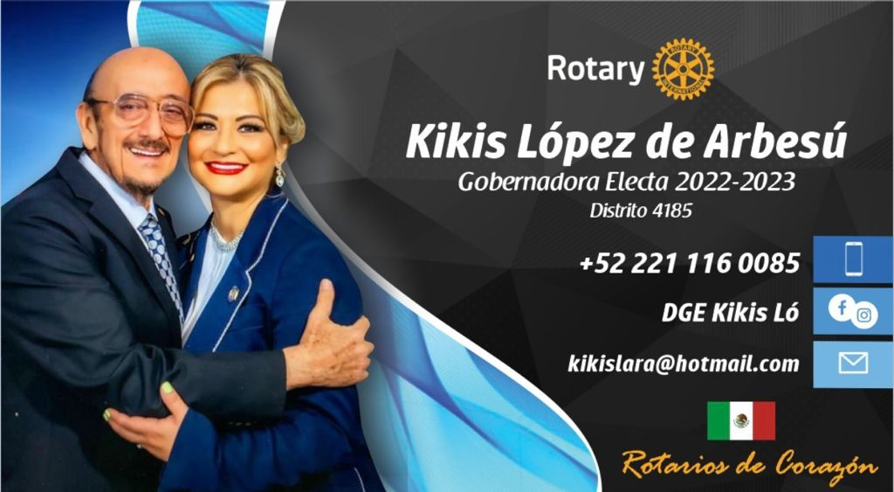
Grant Number: GG2235108
DGE. KIKIS LÓPEZ DE ARBESÚ-D.4185

